Slide 1
Коллекционирование
Выполнила:
воспитатель МДОУ № 101 Маврина Е.Ю.

Slide 2
Коллекционирование- одно из древнейших увлечений человека , которое всегда связывалось с собиранием предметов , не имеющих прямого практического использования , но вызывающих к размышлению. Первобытный охотник собирал медвежьи или волчьи клыки, перья, позже люди стали собирать монеты, марки, книги, открытки, живопись.

Slide 3
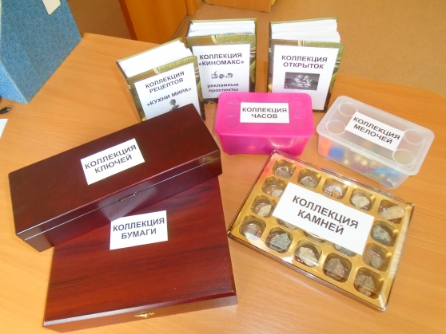
Цель коллекционирования – развитие познавательной активности (интерес и деятельность) детей дошкольного возраста путём создания коллекции.

Slide 4
Задачи коллекционирования:
формировать умение наблюдать, сравнивать, анализировать и делать выводы;
формировать умение классифицировать, группировать, обобщать;
развивать познавательный интерес и потребности, любознательность;
расширять кругозор воспитанников;
обогащать и активизировать словарь детей;
формировать бережное отношение к хранению коллекции;
активизировать участие родителей в образовательном процессе.

Slide 5
Актуальность В дошкольном возрасте формируется познавательная активность и исследовательский интерес. У ребенка природой заложено желание к поиску, а коллекционирование это всегда поиск, а не покупка готового набора. ФГОС рекомендует коллекционирование, как одну из новых форм работы с детьми. Новизна программы в том, что коллекционирование - одна из эффективнейших форм нетрадиционного обучения дошкольников, позволяющая углублять познавательные интересы детей. Занятия коллекционированием не требуют больших материальных и физических затрат, ведь коллекционировать можно все, что угодно. Дети, которые занимаются осознанным собиранием чего-либо более общительны, любознательны, умеют добиваться своей цели.

Slide 6
Ожидаемые результаты:
Сформированность представлений детей об объектах окружающего мира по теме коллекций;
• Проявление у детей активности, инициативности, творческих способностей в различных видах детской деятельности;
Умение детей сравнивать, анализировать, обобщать, классифицировать, логически обосновывать свои мысли;
• Проявление активности родителей в образовательном процессе (по созданию и презентации коллекций детей);
Повышение уровня удовлетворенности родителей организацией образовательного процесса.

Slide 7
Виды коллекционирования :
Коллективные (групповые) – это коллекции , собранные в группе с помощью воспитателей, детей и родителей. Инициатором групповых коллекций выступает педагог.
Домашние- это коллекции собранные дома или с помощью родителей .Хранятся они дома и дети приносят их в детский сад для временной выставки.
Индивидуальные - это детские сокровищницы, в них собраны самые разнообразные вещи, причём каждая из этих вещей имеет огромную ценность и значимость для ребёнка

Slide 8
Индивидуальные коллекции определяются разными мотивами, поэтому можно условно выделить несколько видов коллекций:
эмоциональные отмечаются быстрым началом и быстрым угасанием к интересу коллекции;
познавательные отражают устойчивые познавательные интересы конкретных детей ;
социальные - форма проявления социальных потребностей, особенно в старшем дошкольном возрасте;
временные - это коллекции, собранные на определенные темы, на короткое время;
длительные – это коллекции природного материала, бумаги, тканей, фантиков , открыток, фотографий и т.д., экспонаты которых можно трогать, нюхать ,рассматривать.

Slide 9
В дошкольном возрасте коллекционирование проходит свой путь развития.
В младшем возрасте у детей наблюдается чистое «собирательство», которое лежит в основе будущего коллекционирования. И если сравнивать «сокровищницы» малышей 3 лет, то можно обнаружить у мальчиков: машинки, пружинки, колесики, а у девочек это куколки, заколки, резинки, пузыречки. Ярких проявлений индивидуальности нет, но при этом хорошо просматривается половая принадлежность.

Slide 10
В среднем возрасте объекты собирательства становятся более концентрированными вокруг интересующей ребенка темы. И связано это с проявлением первых познавательных предпочтений детей, (фигурки из киндер – сюрпризов, камушки, ракушки, листики, фантики от конфет, модельные машинки, магниты на холодильник, игрушки, наклейки).
В старшем дошкольном возрасте с развитием индивидуальных познавательных интересов детское увлечение приобретает вид коллекционирования. Ребенок собирает, изучает, систематизирует интересующие объекты, многократно возвращается к ним, любуется, рассматривает, демонстрирует (сверстникам, друзьям, взрослым) отдельные экспонаты «коллекции». Коллекции могут быть самыми разнообразными по тематике. Это темы, связанные:
- с живой природой (мир растений, животных);
с не живой природой (виды минералов (камни), виды местности (природные ландшафты)
- с явлениями социальной жизни (виды строительных сооружений, профессий, транспорта)

Slide 11
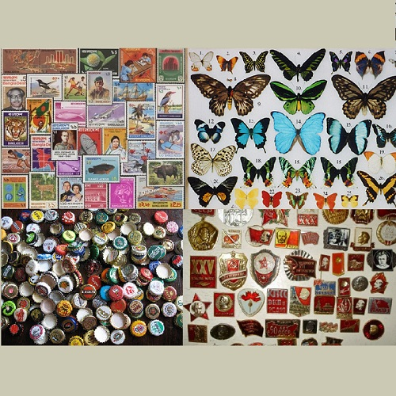
На сегодняшний день существует несколько наиболее распространенных видов коллекционирования:
киноклефилия: собирание очень маленьких по размеру игрушек.
легофилия: собирание игрушек и конструкторов, выпускаемых под брендом Lego.
плангонология – собирание разных кукол.
филолидия – собирание упаковок.
филателия – собирание почтовых марок.
бонистика – собирание различных денежных купюр, напечатанных на бумаге.
нумизматика – собирание
различных монет.

Slide 12
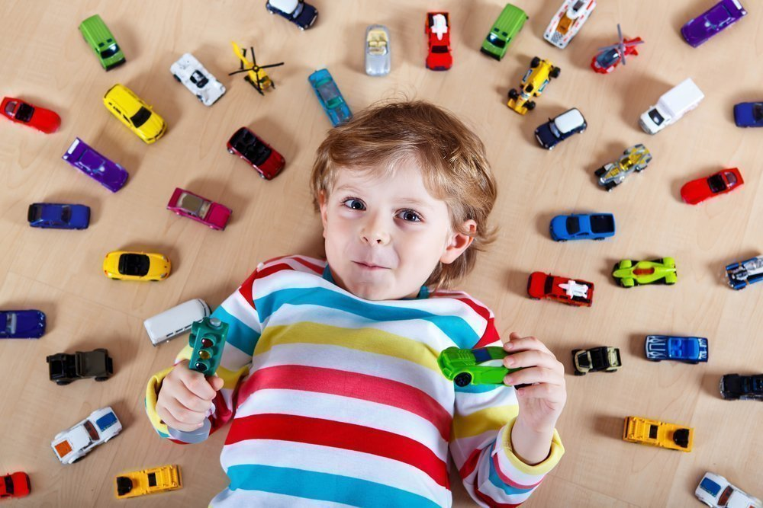
Для детей более понятными будут несколько иные предметы для коллекционирования:
Книжки, открытки, магнитики с картинками, листья и цветочки для гербария, модели машин, диски с песнями и т.п.
Это лишь немногое из того, что нравится собирать детям. Коллекционировать можно самые разные предметы: главное, чтобы это нравилось детям, было им понятно и близко, а также обогащало их понимание окружающего мира

Slide 13
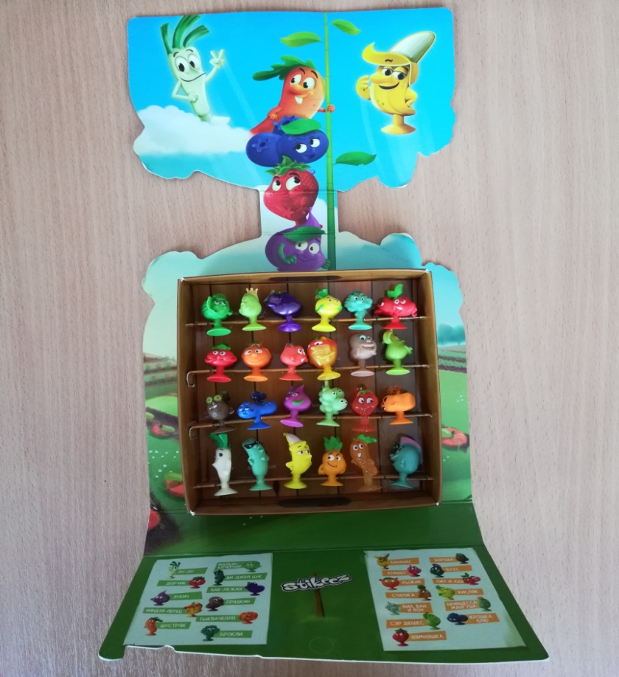
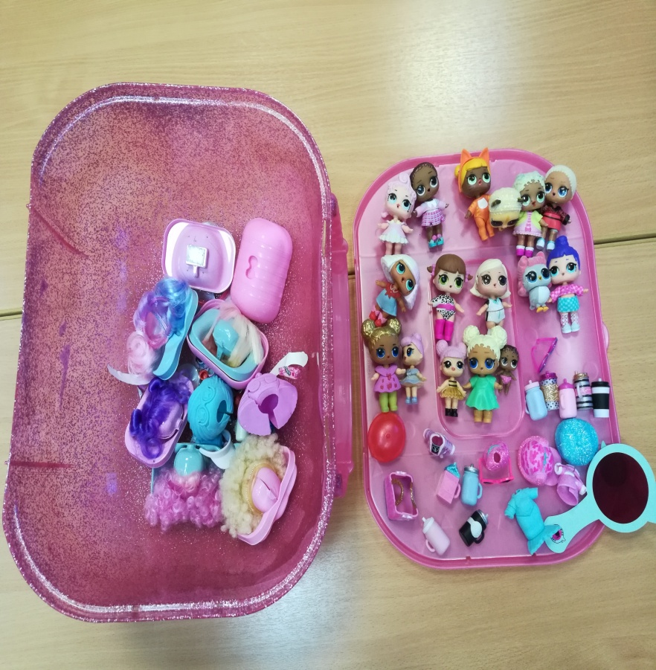
В нашей группе дети тоже имеют домашние коллекции и с удовольствием их демонстрируют, принося их в детский сад!
Коллекция « прилипал»
Смирнова Гриши
Коллекция « кукол Лол»
Тружниковой Аси

Slide 14
Требования к работе с коллекциями
собирать коллекции целесообразнее совместно со взрослыми, которые могут повлиять на содержание, эстетичность и развивающую направленность экспонатов;
Но выбирать тему коллекции лучше исходя из интересов ребенка.
Рекомендации к тематическому содержанию коллекций:
доступность – объекты коллекций должны соответствовать возрастным особенностям восприятия детей, быть доступны для понимания;
разнообразие – чем богаче коллекция, тем выше ее развивающий компонент;
учет гендерных особенностей детей (коллекции для девочек и коллекции для мальчиков);
учет возрастных особенностей детей
все объекты коллекции должны быть безопасны с гигиенической стороны и не травмоопасны в работе с ними;
учет природоохранного аспекта - данное требование относится к природным объектам коллекций, которые относятся к редким или занесенным в Красную книгу видам (растения, либо к объектам при сборе которых наносится вред природе (ломание веток деревьев, вырывание растений с корнями и т. д.).

Slide 15
Необходимо выработать ряд правил при обращении с коллекциями:
- формировать у детей бережное отношение к предметам коллекции.
- вместе с детьми обсудить правила обращения с предметами коллекции.:
- дети должны понимать, что это не обычные игрушки, а экспонаты, которые надо рассматривать, любоваться ими, и в то же время нельзя делать их неприкасаемыми, тогда дети потеряют интерес к ним.
-продумать, как организовать взаимодействие детей с предметами коллекции. Они должны иметь возможность не только рассматривать, но и перебирать вещи, по-своему их располагать.

Slide 16
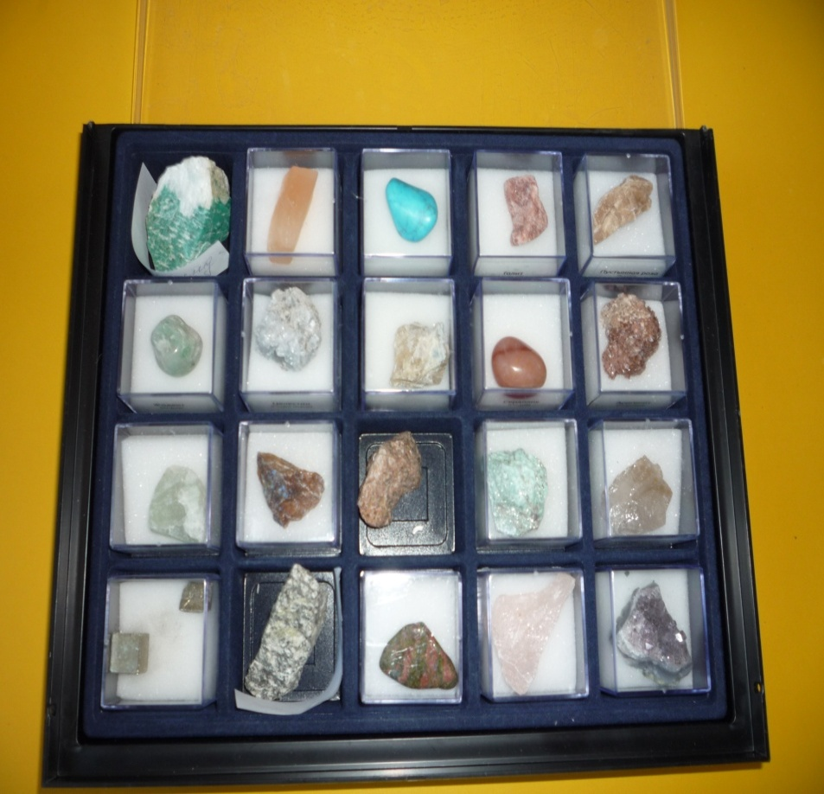
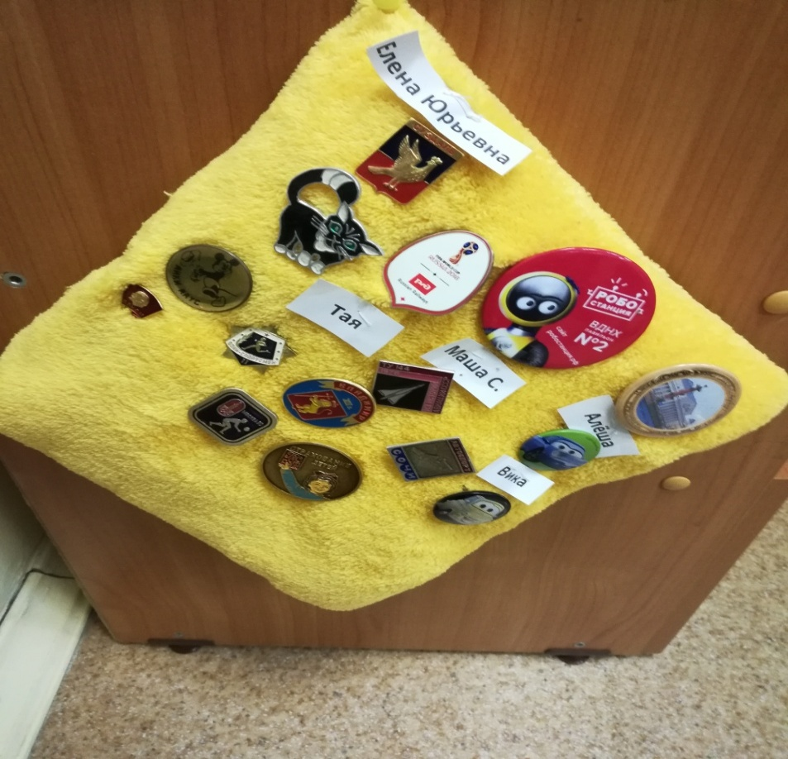
В группе нужно определить место для хранения коллекции она должна быть доступна для детей, чтобы в любой момент ребенок имел возможность полюбоваться предметами, пообщаться со сверстниками .
В своей группе мы создали такие условия для хранения коллекций.
коллекция камней
коллекция значков

Slide 17
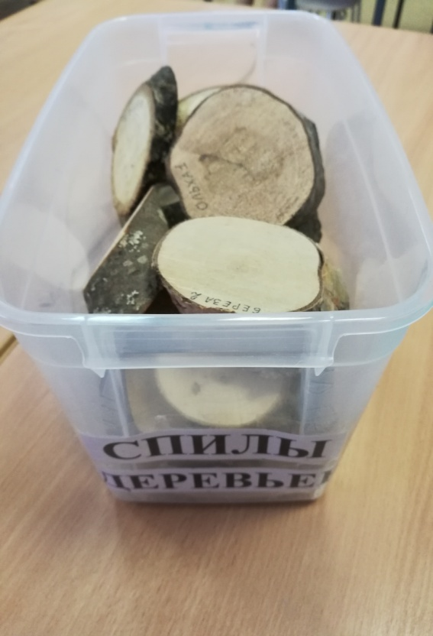
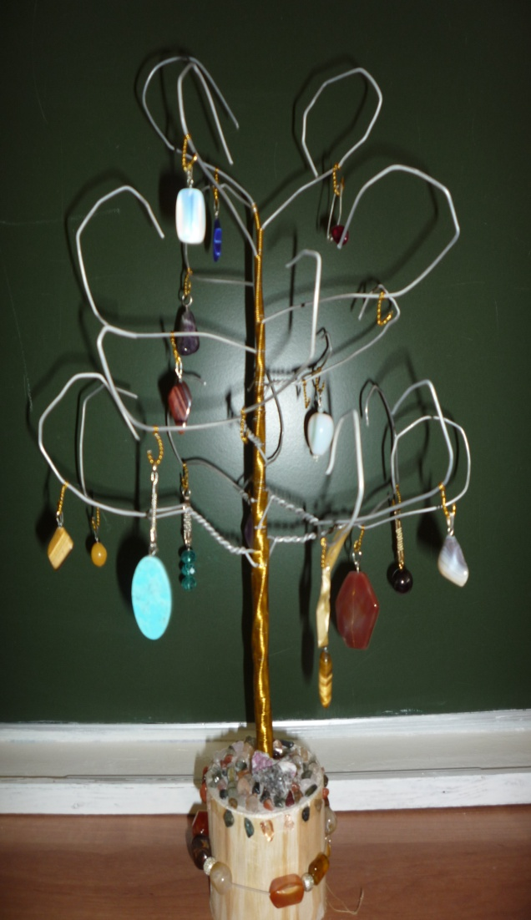
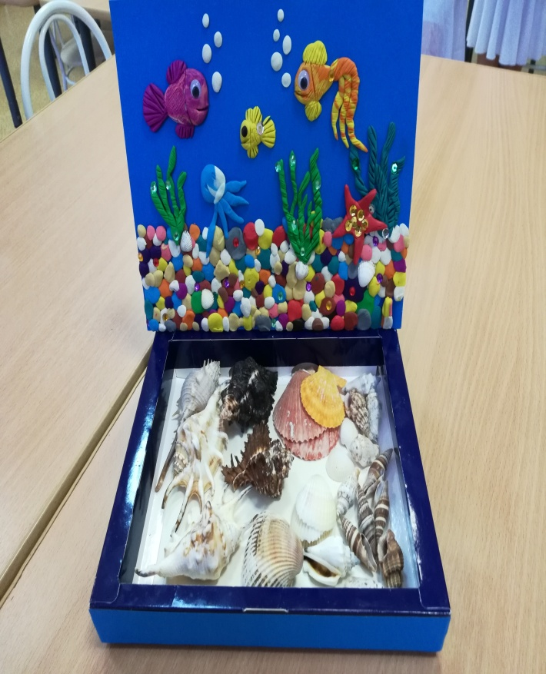
Коллекция камней -талисманов
Коллекция ракушек
Коллекция спилов деревьев

Slide 18
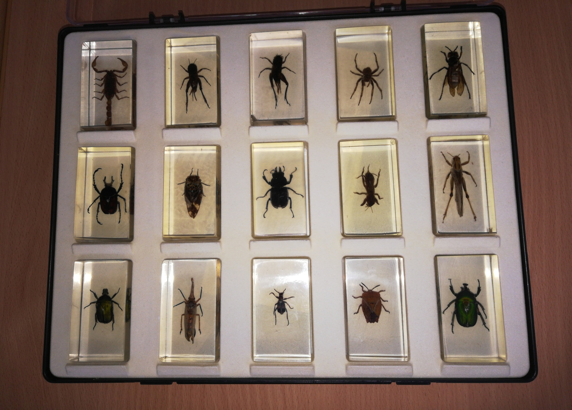
Коллекция насекомых

Slide 19
Этапы работы с коллекцией
Организация педагогической работы с коллекцией проводится в три этапа:
1 этап – подготовительный:
• накопление запаса конкретных представлений о коллекционировании у
детей и родителей;
• индивидуальные беседы с детьми по выявлению интересов и
потребностей;
2 этап – основной:
• побуждение детей к получению информации об объектах
коллекционирования;
• чтение художественно познавательной литературы, энциклопедий;
• включение коллекций в организацию совместной деятельности с детьми;
• работа по формированию у детей бережного отношения к коллекции.
3 этап – заключительный:
• организация выставок коллекций; выставок творческих работ детей;
• презентация отдельных экспонатов коллекций или коллекции в целом;

Slide 20
Возможные формы работы с детьми:
Групповая (фронтальная);
Подгрупповая (небольшими группами по интересам);
Индивидуальная;
Образовательная деятельность с детьми в рамках коллекционирования может осуществляться:
в режимные моменты (утренние часы приема, во
время минут ожидания, в вечернее время)
в ходе непосредственно образовательной
деятельности (образовательные ситуации, проекты)
в ходе самостоятельной деятельности детей
И самое главное коллекция не должна лежать, она должна «работать»!!!

Slide 21
Коллекцию в целом и отдельные объекты коллекции могут использоваться в различных видах детской деятельности:
• Познавательная: развитие познавательных процессов (сравнение,
классификация, систематизации)
• Игровая – игры-викторины, дидактические игры, сюжетно-ролевые игры,
театрализованные игры;
• Продуктивная – реализация различных детских проектов
• Коммуникативная – тематические беседы, составление и отгадывание
загадок, публичная презентация коллекции , умение устанавливать контакты со сверстниками, со взрослыми в рамках работы с коллекцией;
• Трудовая – при оформлении коллекции и размещении объектов, ручной труд;
• Чтение художественной литературы по теме коллекций
• Художественная - изготовление различных продуктов детского
творчества (рисунки, аппликация, макеты, конструирование и т. д.)

Slide 22
Так же коллекция может быть использована в качестве развивающей речевой среды, способствующей выполнять следующие задачи:
расширять представления детей о многообразии окружающего мира, предлагая для рассматривания экспонаты коллекций, выставок,
осуществлять словарную работу, обогащать речевой словарь существительными, обозначающими предметы из бытового окружения, прилагательными, характеризующими свойствами и качества предметов (например: предметы коллекции – собаки, лошади, коровы – сделаны из разных материалов: ткани, меха, пластмассы, дерева, бумаги и др.)
знакомить со способами образования слов, упражнять в образовании однокоренных слов (медведь, медведица, медвежонок, медвежий).

Slide 23
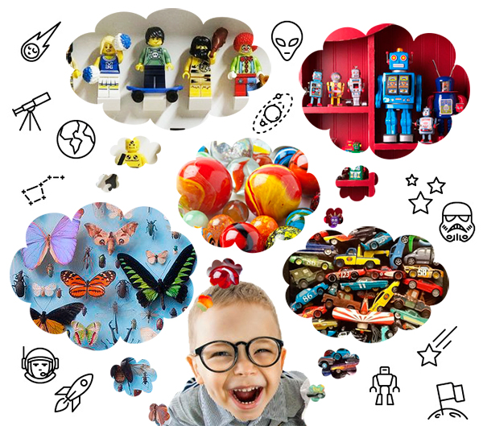
В очень увлекательной форме, разумно организованное коллекционирование, воспитывает культуру познания, развивает познавательные умения, формирует у детей представления о значимости коллекций. В процессе коллекционирования используются методы и приемы, ориентированные на развитие у детей умений замечать новое, неизвестное, задавать вопросы.

Slide 24
Приложение – ностальгия………..
Большинство детей в СССР увлеченно занимались коллекционированием. Собирали все, начиная с гербариев и марок, продолжая открытками и фантиками от конфет и шоколадок, календариками и значками, спичечными коробками, переводными картинками, завершая апофеозом хлынувших в страну диковинных баночек и коробочек, крышек от бутылок, жвачек с вкладышами и наклейками, мультяшными значками и фишками, постерами звезд. И я не стала исключением….
Все это было настоящим сокровищем, которым мы очень дорожили, бережно храня его в альбомах и картонных коробках в специально отведенном месте. Это состояние перешло и в современное время. У меня дома имеются и сейчас различные коллекции.

Slide 25
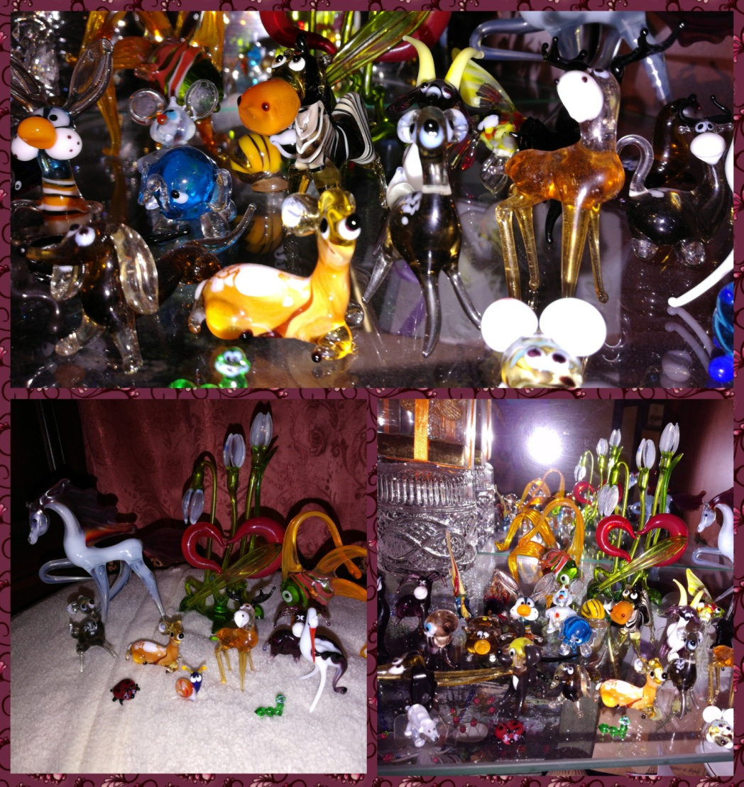
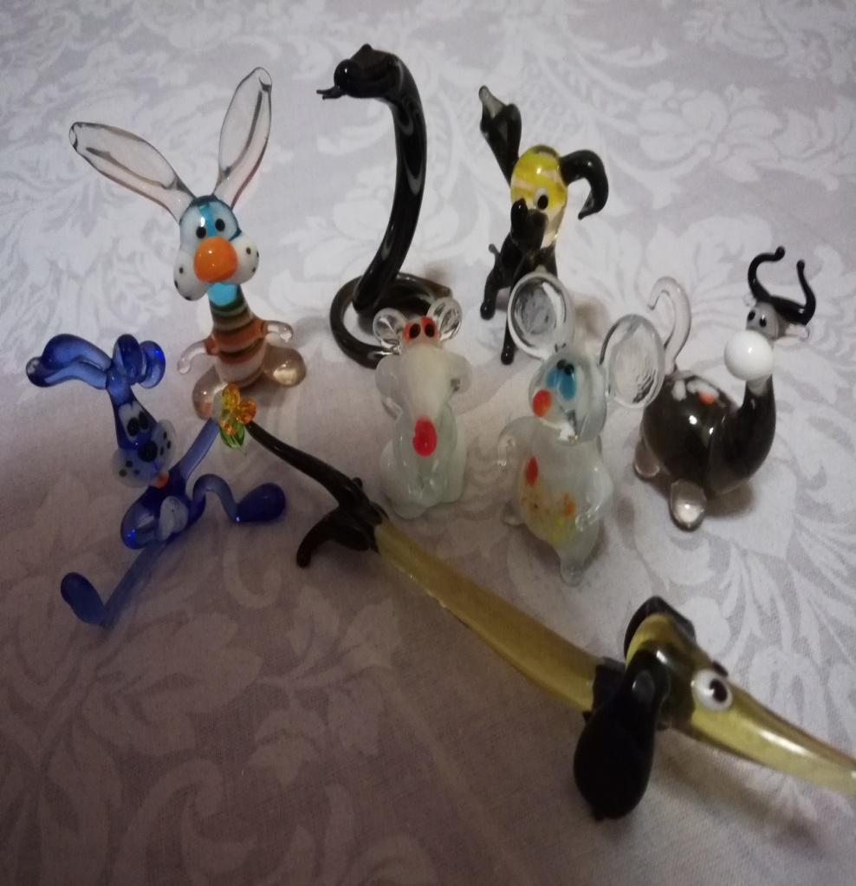
Коллекция игрушек из стекла

Slide 26
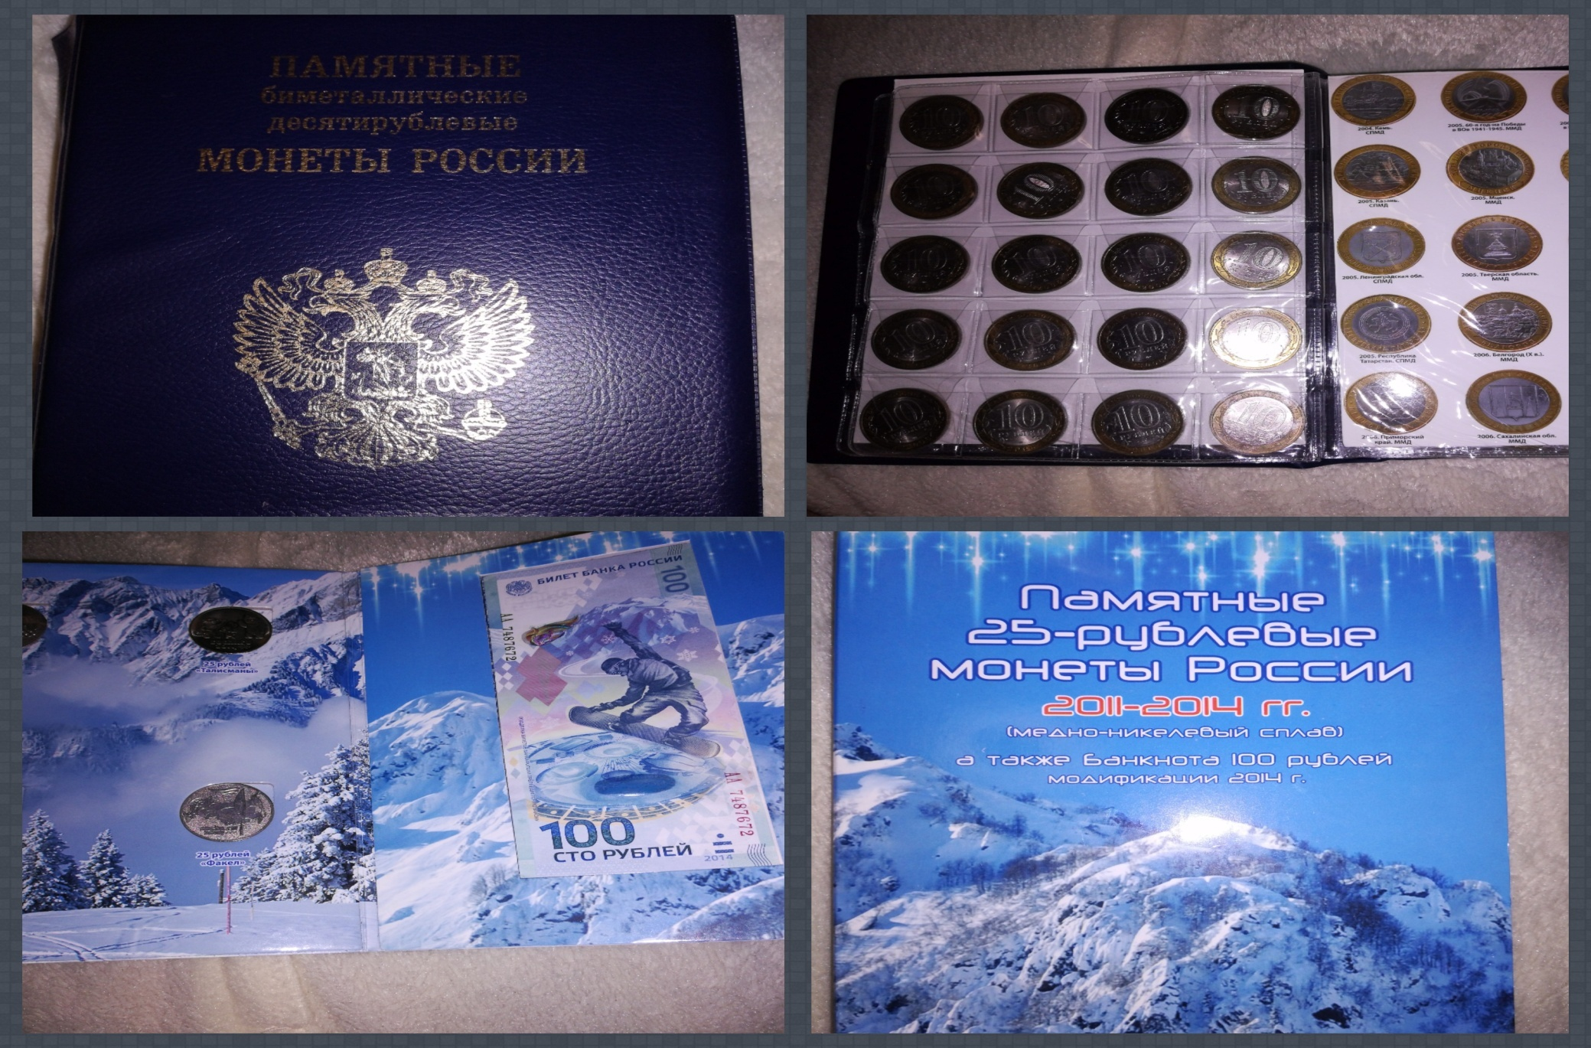
Коллекция « Памятные монеты России»
нумизматика

Slide 27
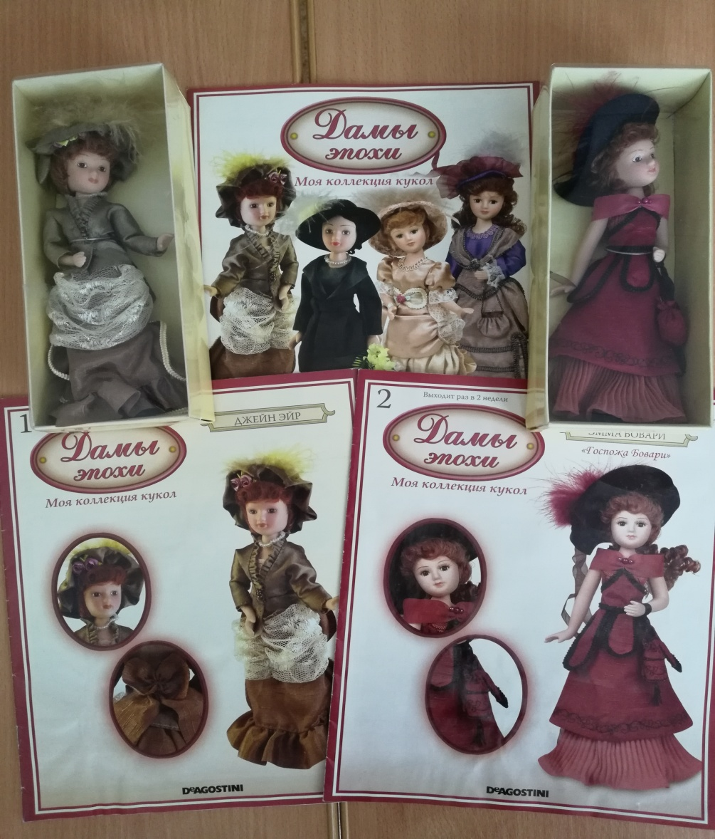
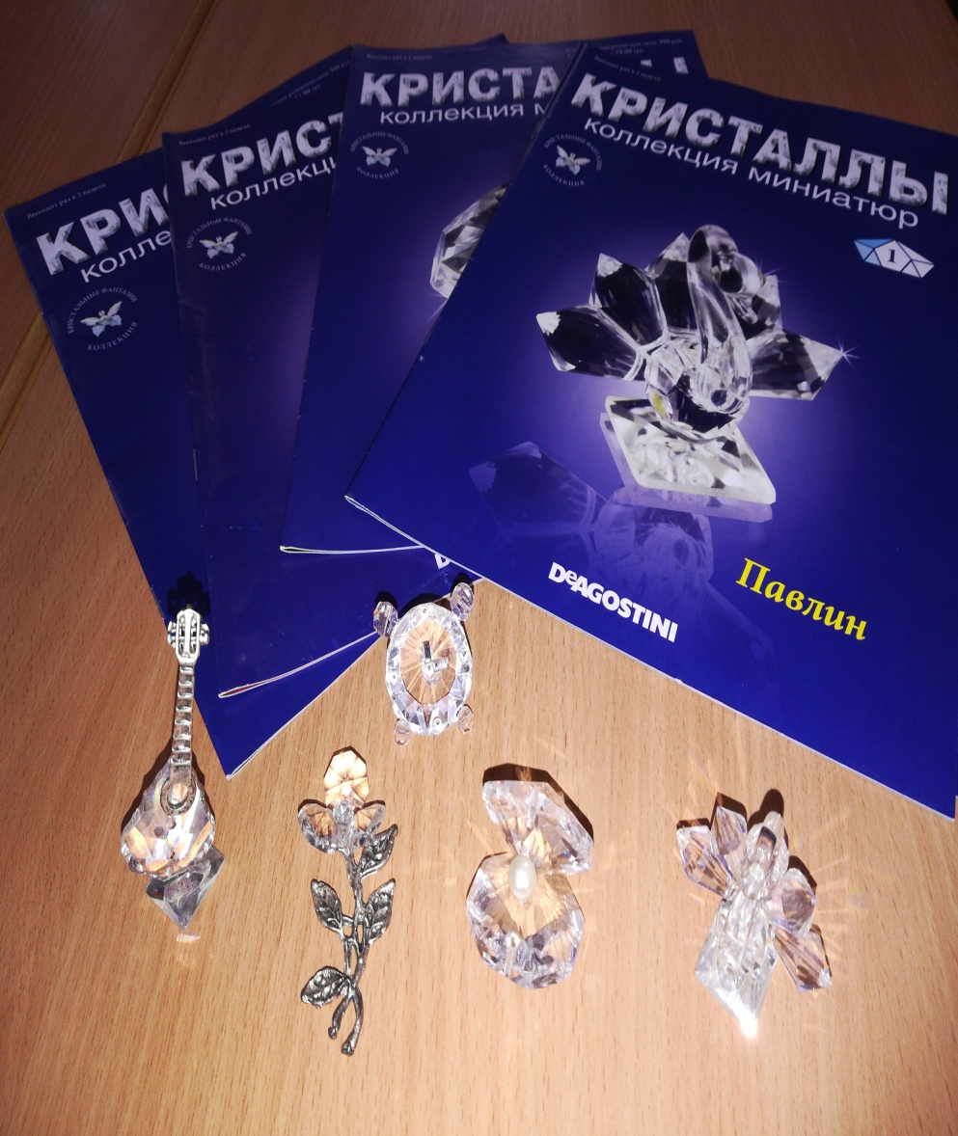
А это домашние коллекции Нины Владимировны
« Дамы эпохи»
«Кристаллы» - коллекция миниатюр
плангонология

Slide 33
Творческих успехов!

